Slide 1
kInorA
Entrenamiento personalizado con inteligencia artificial
Planes que se adaptan al cuerpo real: objetivos, material y lesiones.
Parte 1 de 2 — Producto. La parte técnica (arquitectura, método, resultados) es una presentación separada.
Aitor Ruiz de Samaniego · Trabajo de Fin de Máster · 2026
Notes:
Soy Aitor Ruiz de Samaniego y esto es kInorA: qué problema resuelve, qué hace y para quién. La parte de cómo está construido y cómo se construyó vive en una presentación aparte, para poder darle a cada una el tiempo que merece.

Slide 2
PROBLEMA
El abandono es la norma
Y quien más necesita adaptación es quien menos puede pagarla
50 %
23 %
1.710 M
de las altas de gimnasio
se dan de baja en 6 meses
de los socios usa entrenador
personal · 40–70 € la sesión
de personas con afección
musculoesquelética (OMS)
Entre el plan genérico gratuito y el entrenador que casi nadie paga, no hay nada.
Altas y bajas: HFA 2025 y YouGov 2024, vía Gymdesk. Uso de entrenador personal: socios de EE. UU., 2024. Prevalencia musculoesquelética: OMS, datos de 2019.
Notes:
El problema no es que falte información sobre entrenamiento: sobra. El problema es el abandono. La mitad de las altas de gimnasio se dan de baja en seis meses. Solo el veintitrés por ciento de los socios estadounidenses usó entrenador personal en 2024, y no es raro: en Barcelona una sesión cuesta entre cuarenta y setenta euros. Y mil setecientos diez millones de personas conviven con alguna afección musculoesquelética. Quien más necesita un plan adaptado es quien menos puede pagarlo.

Slide 3
PROBLEMA
Dónde está el hueco
Cinco competidores, dos extremos bien cubiertos y un espacio vacío en medio
Fitbod
13–16 $/mes
Rotación algorítmica, sustitución por material
Ninguno documenta la limitación física declarada como capacidad de primer orden.
Freeletics
35–80 $/periodo
Adapta al esfuerzo declarado, no a recuperación
SensAI
7 $/mes
Modelo de lenguaje; métricas autodeclaradas
Trainiac
Vía Wellhub
Entrenador humano asíncrono
kInorA la trata como entrada de primera clase.
Future
199 $/mes
Entrenador humano que edita el plan
Precios y capacidades recogidos de la comparativa publicada por SensAI en 2026, una de las aplicaciones comparadas: se han tomado sus datos, no sus juicios. Revisión de documentación pública, sin auditar el comportamiento real de los productos.
Notes:
El segmento está poblado, así que conviene ser honesto. Por debajo hay aplicaciones baratas que ajustan volumen y material, como Fitbod o Freeletics. SensAI ya usa un modelo de lenguaje, pero para regular la carga según sueño y fatiga, no para adaptar el ejercicio a una lesión. Y por encima están los servicios con entrenador humano, a doscientos dólares al mes. Ninguno de los cinco documenta la adaptación a limitaciones físicas declaradas como capacidad de primer orden. Ese es el hueco.

Slide 4
PRODUCTO
Planes para el cuerpo real
Cuatro capacidades que definen el producto
1
Adaptación a lesiones
2
Tarjetas o voz
Filtra, sustituye y avisa respetando la zona comprometida. Sugerencia, nunca diagnóstico.
Dos modos que escriben la misma estructura. Se alterna sin perder lo avanzado.
3
Memoria persistente
4
Entrenamiento offline
Recuerda material, contexto y preferencias. Visible, editable y borrable por el usuario.
Las series se anotan y se guardan en el móvil aunque no haya conexión, y se suben solas al recuperarla. En el gimnasio casi nunca hay cobertura.
Las cuatro capacidades son comunes a los tres niveles del producto: Persona, Entrenador y Gimnasio.
Notes:
kInorA genera y adapta planes al cuerpo real de cada persona. Cuatro capacidades lo definen: adaptación a lesiones, dos modos de definir el plan, memoria persistente que se puede ver y borrar, y entrenamiento offline. Y existe en tres niveles: una persona sola, un entrenador con sus clientes, y un gimnasio con su marca. Lo que viene ahora es enseñar cada una de esas piezas tal y como se ven en la aplicación.

Slide 5
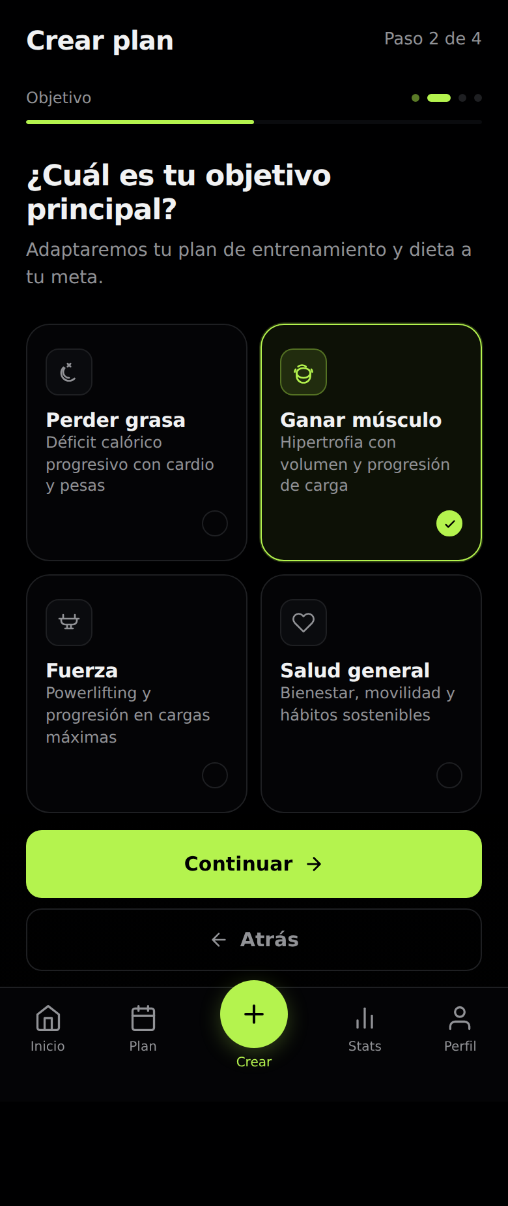
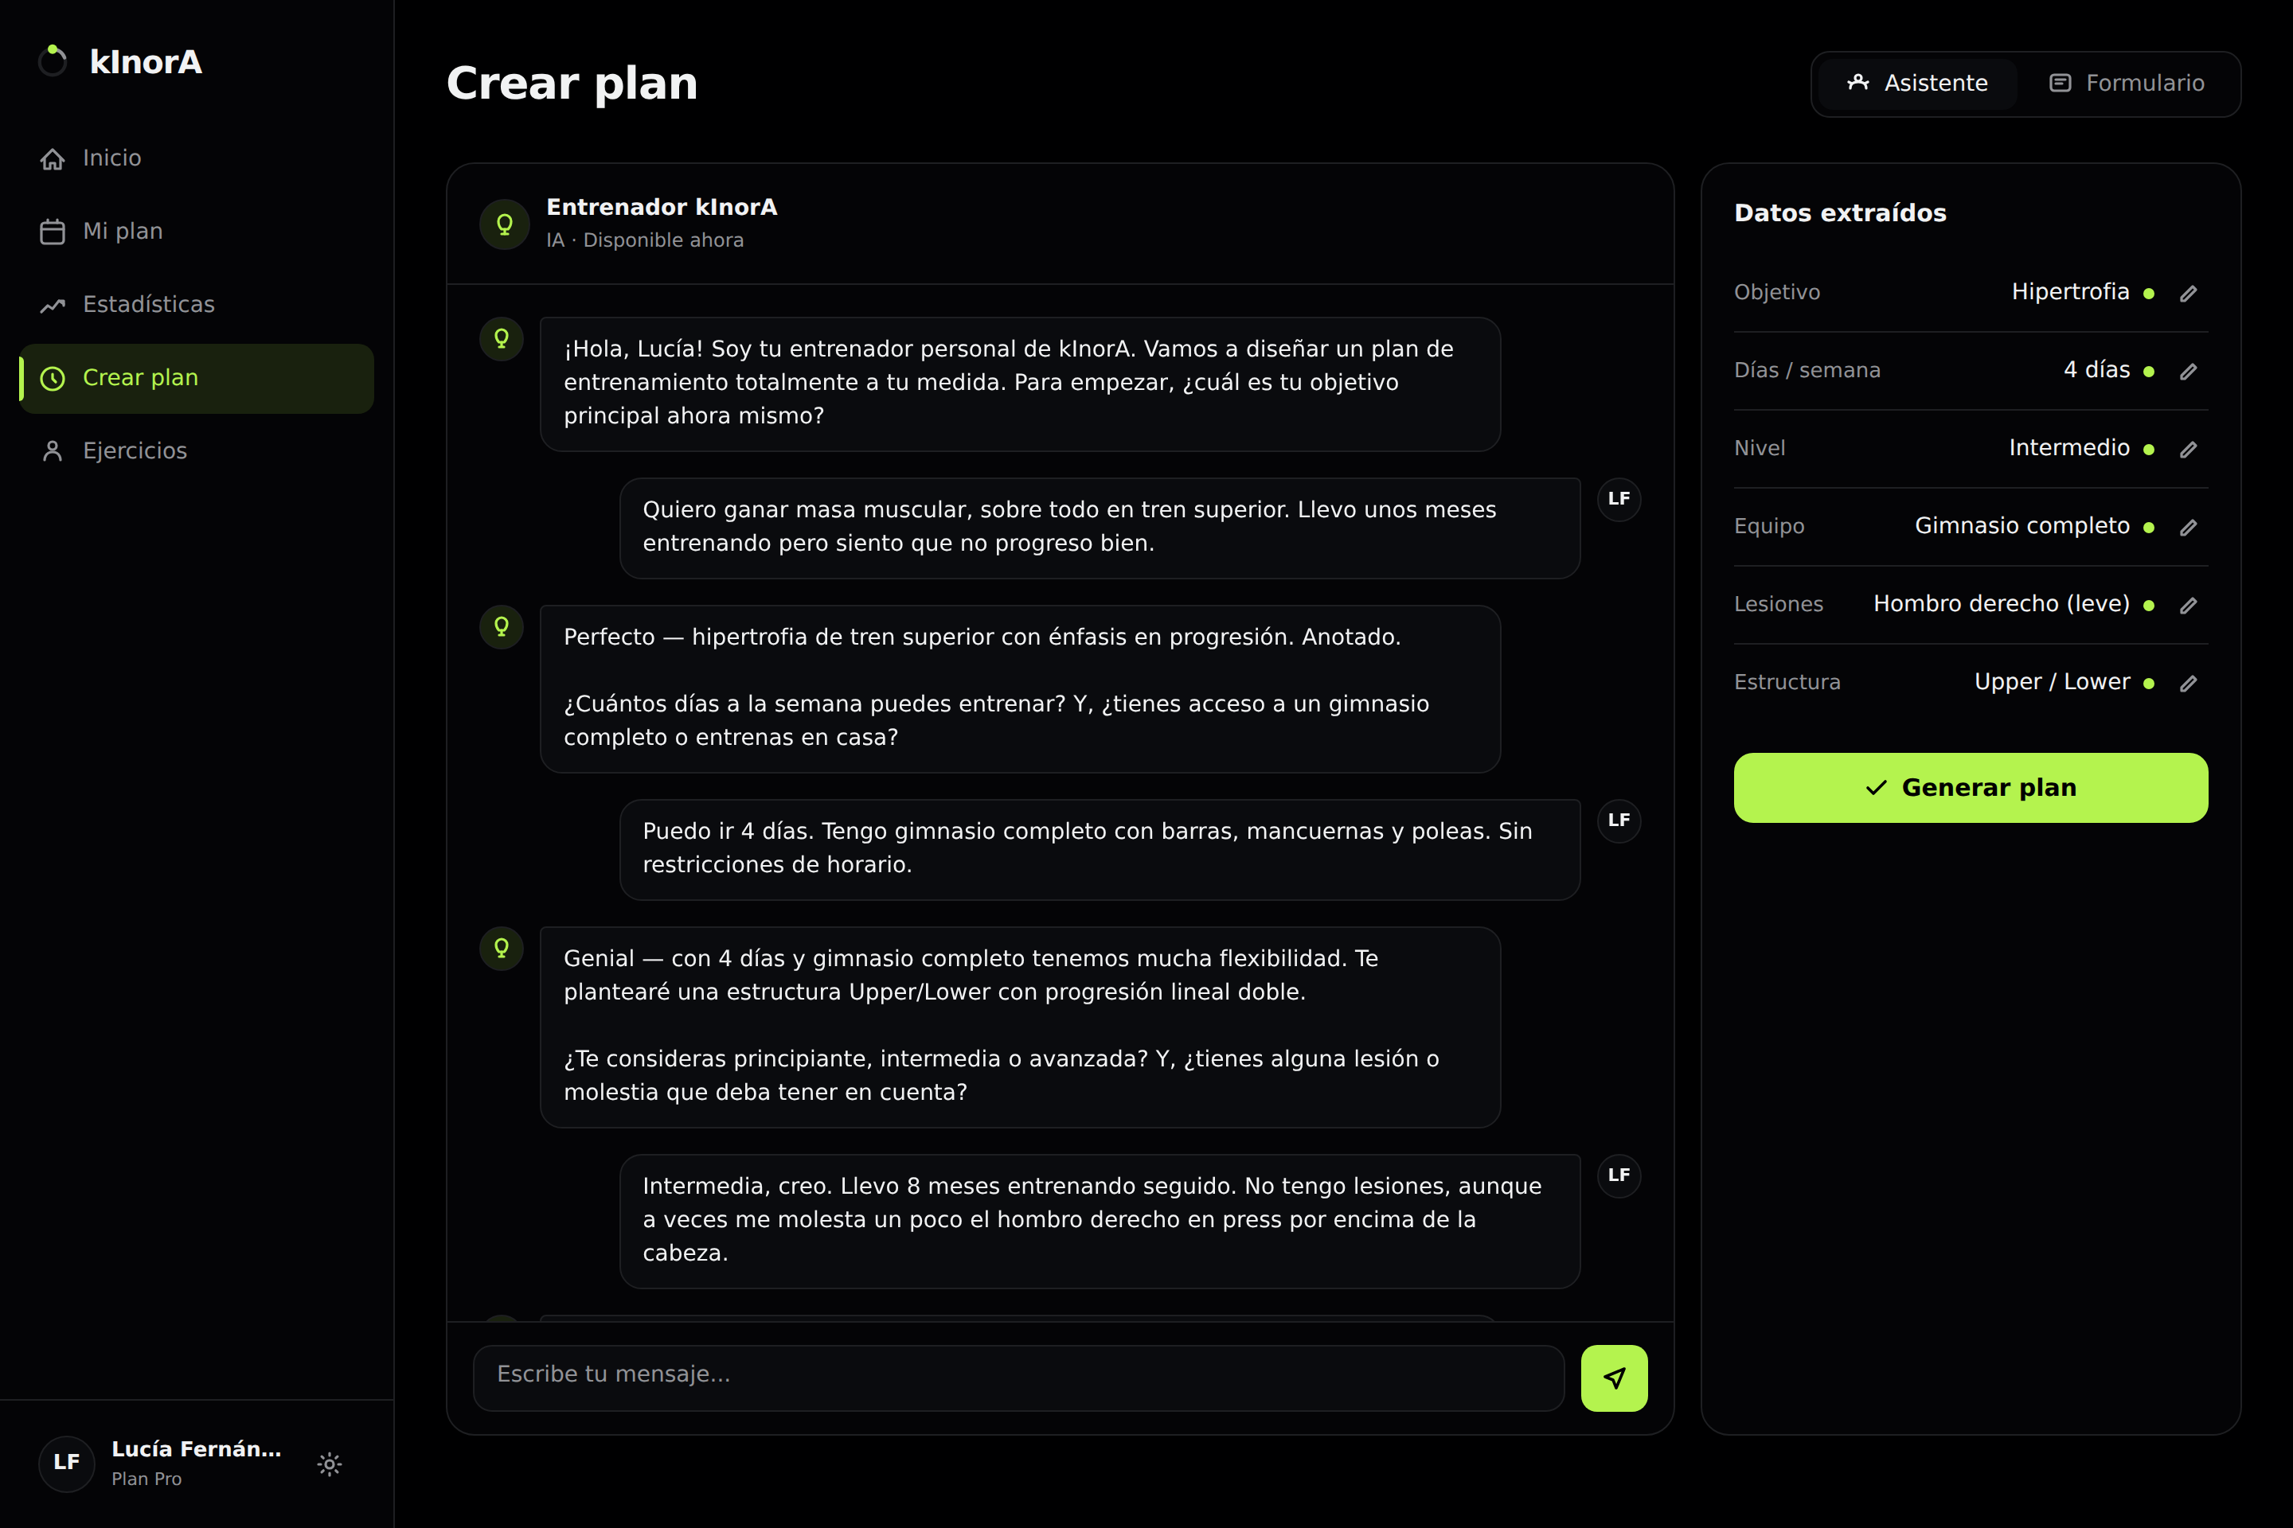
PRODUCTO
Definir el plan
Dos caminos hacia la misma estructura de datos
Asistente por tarjetas
Asistente conversacional
Web — la misma especificación, en conversación
Móvil — paso a paso en tarjetas
Los dos caminos producen la misma especificación de plan. Cambiar de modo a mitad no cuesta nada.
Notes:
Definir un plan tiene dos caminos. El asistente de tarjetas son seis pasos —objetivo, lugar, días, duración, material, limitaciones— dos minutos si uno sabe lo que quiere. El lugar va antes que el material, porque entrenar en casa o en un gimnasio cambia lo que tiene sentido ofrecer. El asistente conversacional es mejor cuando la situación tiene matices que ningún formulario recoge, que es el caso de quien arrastra una lesión: aquí lo extrae mientras hablas con el entrenador de kInorA, y en el móvil es una conversación por voz.

Slide 6
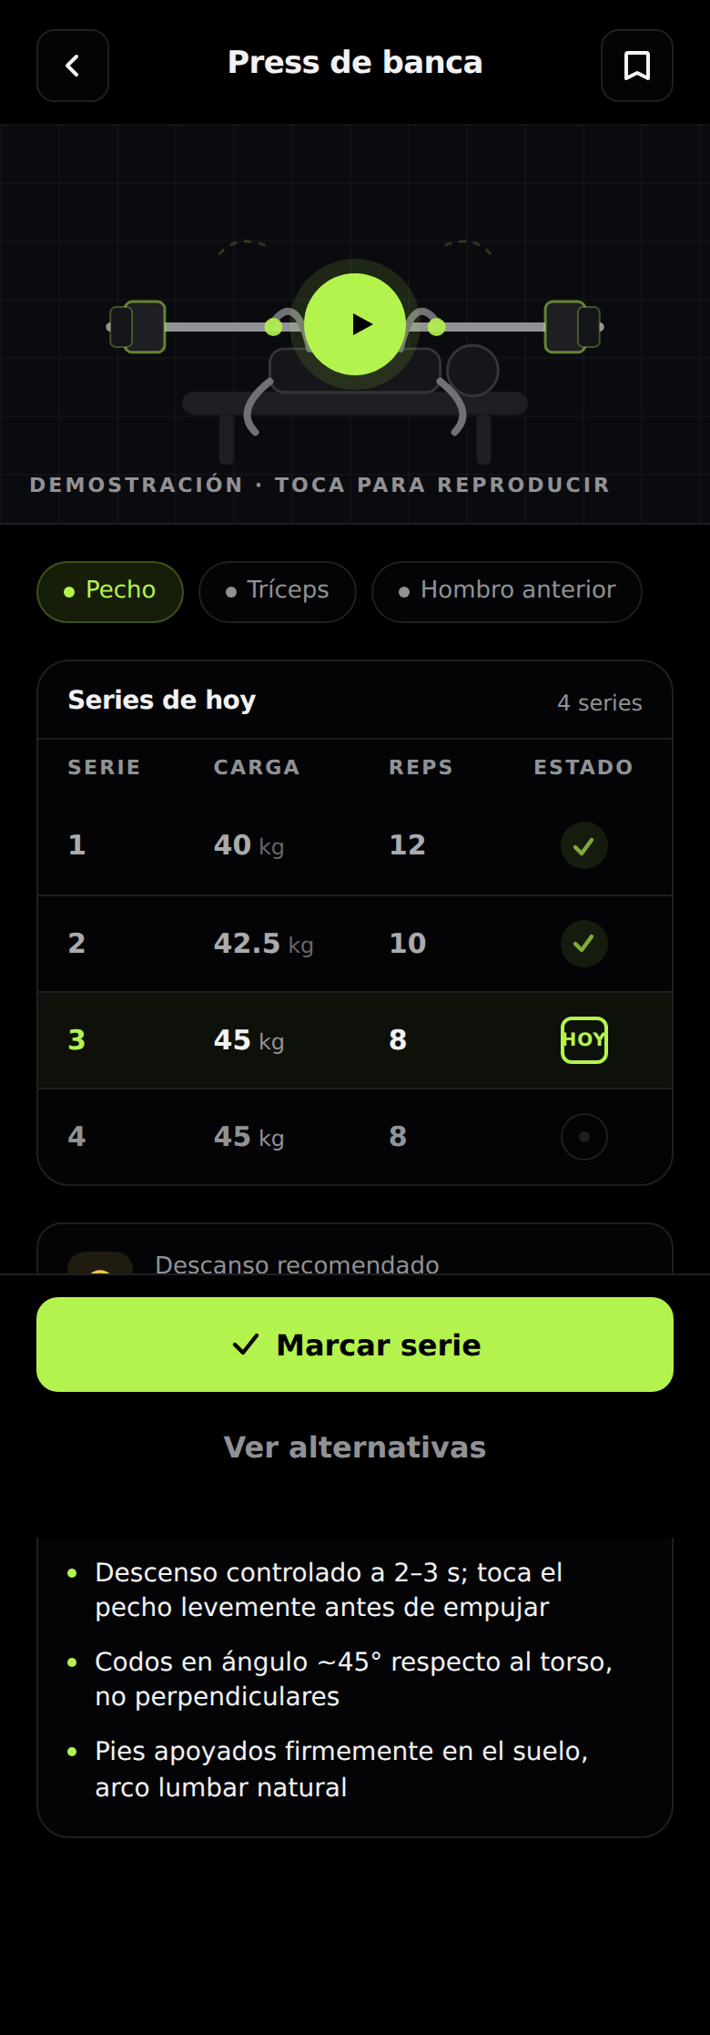
PRODUCTO
El plan adaptado
No quita el ejercicio: lo cambia por otro que persigue el mismo objetivo con menos carga sobre la zona comprometida
Lo que pondría un plan genérico
Peso muerto con barra
Carga axial alta sobre la columna
↓
Lo que pone kInorA — Hip thrust con mancuerna
En la app
«Se han ajustado 3 ejercicios por la limitación que has declarado.»
Sugerencias, nunca diagnóstico ni bloqueo clínico. La matriz de carga por zona corporal aún no ha sido revisada por un profesional sanitario: es el primer paso pendiente.
Móvil — detalle del ejercicio y «Ver alternativas»
Notes:
Este es el resultado. La persona declara una hernia lumbar. Lo que hace la sustitución no es el modelo: es un filtro determinista sobre la matriz de carga por zona corporal del catálogo. Donde un plan genérico pondría peso muerto con barra, con carga axial alta sobre la columna, kInorA propone hip thrust con mancuerna: mismo objetivo de cadera, menos carga axial. Y avisa de que lo ha hecho, con el motivo, y ofrece alternativas. Quiero decirlo con claridad: es una sustitución razonada sobre criterio biomecánico documentado, no una indicación clínica, y todavía no la ha revisado un profesional sanitario.

Slide 7
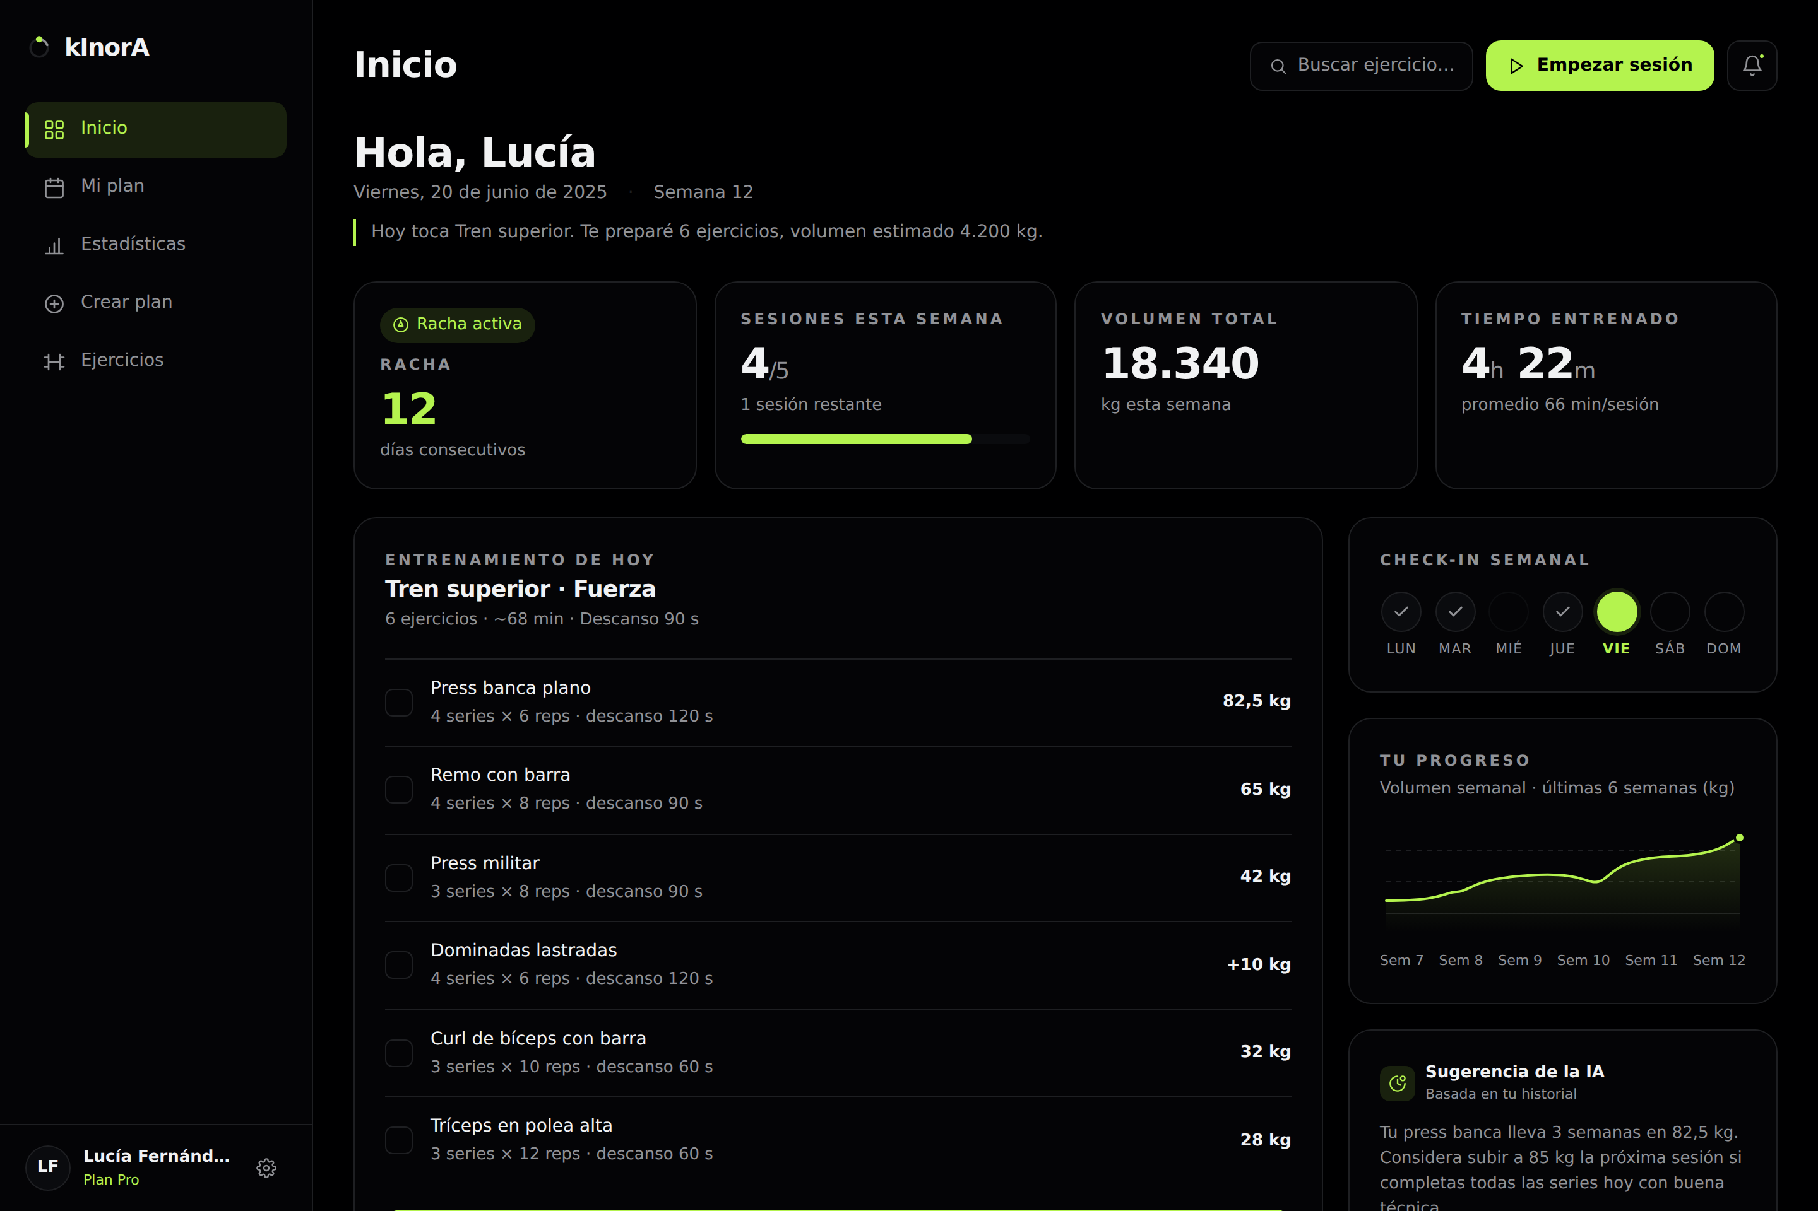
PRODUCTO
Panel de hoy
Todo lo que hace falta saber, sin entrar en ningún menú
Racha y objetivo
Días consecutivos entrenados y sesiones cumplidas esta semana frente al objetivo, siempre visibles arriba del todo.
Sugerencia de la IA
Cuando el historial lo justifica, el panel propone el siguiente paso de carga. La persona lo confirma; el sistema no lo aplica solo.
Notes:
Este es el panel del día a día. En un vistazo: la sesión de hoy con sus ejercicios y el peso sugerido, la racha de días consecutivos, el objetivo semanal cumplido, y el volumen total entrenado. A la derecha, el check-in semanal y una gráfica de progreso que usa datos reales de las sesiones registradas, no una proyección.

Slide 8
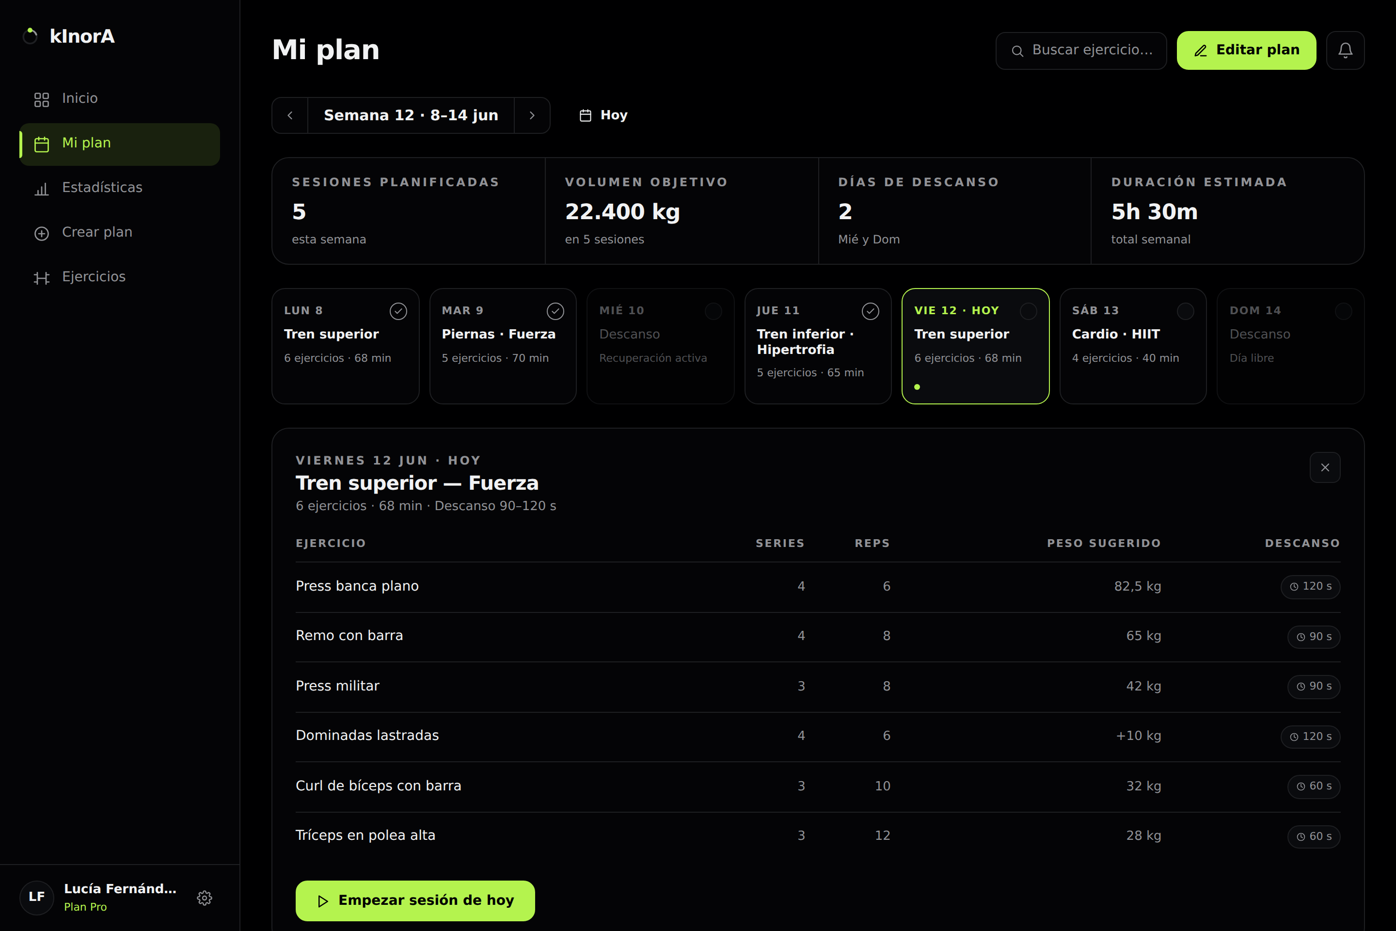
PRODUCTO
El plan, semana a semana
Sesiones, adherencia y volumen, siempre a la vista
Web — vista semanal con detalle de la sesión de hoy
Notes:
La vista semanal muestra el plan completo: qué toca cada día, cuánto se ha cumplido y cuánto queda. El volumen objetivo, los días de descanso y la duración total están calculados a partir de las sesiones reales, no de una plantilla fija. Y cada sesión, al entrar, muestra el detalle exacto de series, repeticiones y peso sugerido por ejercicio.

Slide 9
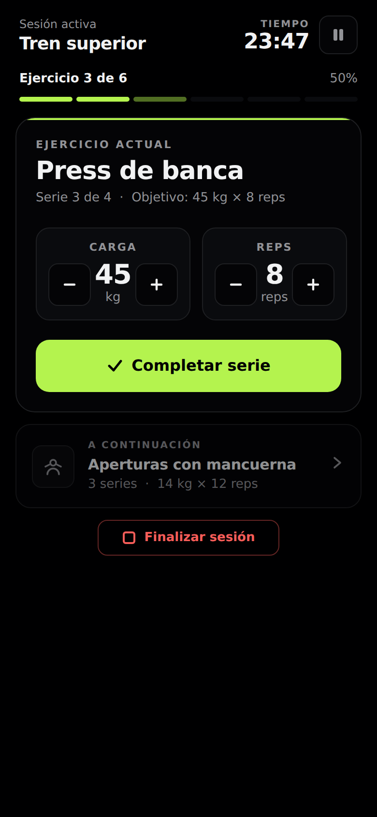
PRODUCTO
Entrenar en el gimnasio
El móvil como cuaderno de entrenamiento, con o sin cobertura
Registro serie a serie
Carga y repeticiones ajustables al momento; una serie se marca completada con un toque.
Funciona sin cobertura
Se guarda en el móvil y se sincroniza solo al recuperar la conexión. En el gimnasio casi nunca hay señal.
Progreso automático
Adherencia, volumen semanal, racha y récords personales por ejercicio, sin ningún cálculo manual.
Móvil — sesión activa, serie a serie
Notes:
Entrenar y medir. Anotar las series tiene tres estados —por debajo, cumplido, por encima— y funciona offline: se guarda en el móvil y se sincroniza al recuperar la conexión. Con esos datos el sistema calcula adherencia, volumen y récords, y propone ajustes que la persona confirma.

Slide 10
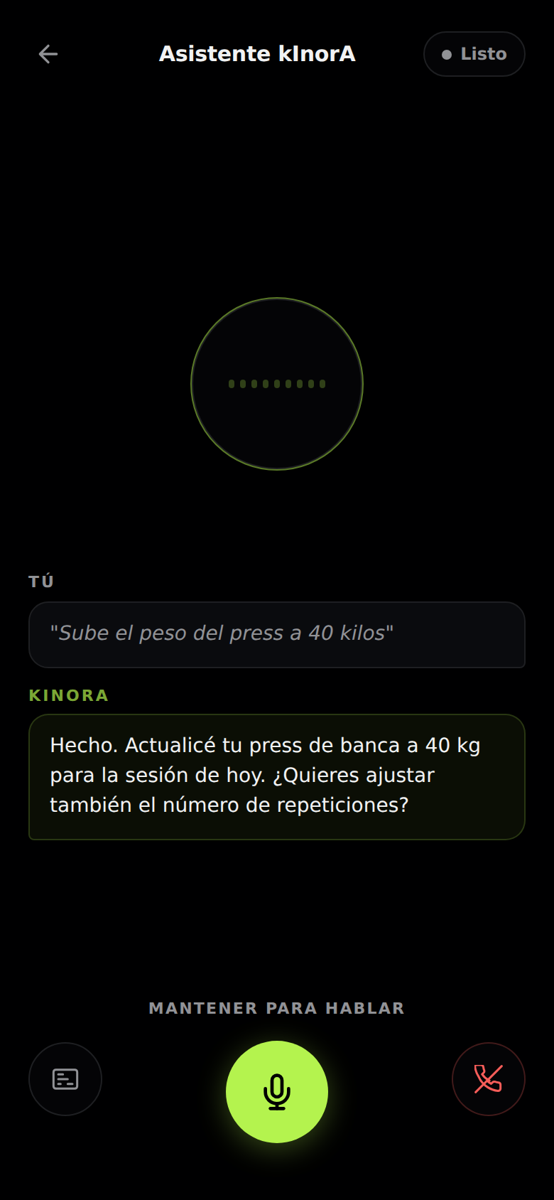
PRODUCTO
Asistente por voz
Ajustar el entreno hablando, sin soltar la barra
«Sube el peso del press a 40 kilos»
El sistema entiende la instrucción, actualiza la serie de hoy y confirma el cambio antes de seguir.
La misma vía, dos momentos
Al crear el plan, la voz sirve para contar matices que un formulario no recoge. Durante el entreno, sirve para ajustar sin soltar el móvil ni la barra. Es la misma capacidad conversacional en dos puntos distintos del recorrido.
Móvil — conversación durante la sesión
Notes:
Durante el entreno, hablar es más rápido que tocar. «Sube el peso del press a cuarenta kilos» actualiza la sesión de hoy al momento, y el asistente confirma el cambio y puede preguntar si hay que ajustar también las repeticiones. La misma voz que ayuda a definir el plan al principio, ayuda a ajustarlo mientras se entrena.

Slide 11
PRODUCTO
Entrenador y Gimnasio
Las mismas cuatro capacidades, con más alcance
Entrenador
Gimnasio
Invita clientes y crea planes en su nombre dentro de su propio tenant
Panel de progreso por cliente: tendencia de RPE, cumplimiento, últimas sesiones
Planes con marca propia — nombre, título y color de acento — en web y móvil
El cliente conserva la propiedad de sus datos; el entrenador actúa, no posee
Marca blanca en subdominio propio: logo y paleta desde el login y en toda la app
El nivel se concede y revoca de forma auditada por un superadministrador
Facturación por asiento — diseñada, sin implementar: hoy es tarifa plana
Administración multisede — especificada, no iniciada
En producción
Estado mixto, dicho sin adornos
Alta de clientes, planes de marca y panel de progreso ya están implementados y probados.
La marca blanca funciona hoy. El asiento por cliente y la vista multisede son la diferencia entre una capacidad técnica y un nivel vendible.
Notes:
Las mismas cuatro capacidades escalan a dos niveles más. El nivel Entrenador deja gestionar una cartera de clientes: se les invita, se crean y poseen planes en su nombre, y hay un panel de progreso por cliente con tendencia de esfuerzo percibido, cumplimiento y últimas sesiones. El cliente sigue siendo dueño de sus datos; el entrenador actúa sobre ellos, no los posee, y eso está resuelto a nivel de autorización, no solo de interfaz. El nivel Gimnasio añade marca blanca en subdominio propio, con logo y paleta reflejados desde el login. Y, con la misma honestidad de siempre, cuento también lo que está diseñado pero no implementado: la facturación por asiento y la administración multisede.

Slide 12
PRODUCTO
IA gobernada, no una caja negra
Los prompts viven en Langfuse; el coste se traza, el rendimiento aún no tiene métrica
Los prompts no viven en el código
Cada llamada queda trazada
Versionados y editables en Langfuse, fuera del despliegue. Si el gestor falla o la plantilla no valida, el sistema cae a la versión compilada y sigue generando.
Proveedor, modelo, tokens y latencia de cada generación. Es la base para conocer el coste real de cada plan, no una estimación.
Lo que falta: la métrica de rendimiento
Se puede ver cuánto cuesta y cuánto tarda cada llamada al modelo. Lo que no existe todavía es una métrica de si el plan que produce esa llamada es mejor o peor que otro. Es la misma brecha en la que se apoya cada decisión de proveedor hoy: se cambia por coste y latencia, no por calidad, porque la calidad no se mide.
Gestión de prompts y trazas: Langfuse, incorporado en el cambio 16e.
Notes:
Un punto de gobierno, porque cambiar de modelo de IA con un clic solo da confianza si además se puede vigilar. Los prompts no viven en el código: residen en Langfuse, versionados, y si el gestor falla el sistema cae a la plantilla compilada y sigue generando. Cada llamada al modelo queda trazada con su proveedor, sus tokens y su latencia, lo que da la base para conocer el coste real de cada plan. Lo que todavía no existe es la métrica que diga si esa llamada produjo un buen plan: se puede ver cuánto cuesta y cuánto tarda, no si vale la pena. Es la pregunta abierta más importante del proyecto, y la cuento aquí en lugar de esconderla.

Slide 13
PRODUCTO
No fabricar datos
El criterio que atraviesa todo el producto
Días numerados
Huecos honestos
«Día 1», no «lunes». El modelo no tiene anclaje al calendario y fabricarlo sería engañoso.
Un indicador que no se puede calcular se deja vacío en lugar de estimarlo.
Sin reproches
Sin falsos cierres
El panel semanal no tiene estado de «día perdido». La adherencia se informa, no se juzga.
Una sesión cerrada por inactividad no se marca como completada. Sería la misma mentira, una columna más allá.
Un producto que prefiere un hueco a un número inventado es un producto en el que se puede confiar.
Notes:
Si me quedo con una sola decisión de producto, es esta: el sistema no inventa datos. Días numerados, no lunes, porque el modelo no conoce el calendario. Lo que no se puede calcular se deja vacío. Y una sesión olvidada nunca se marca como completada. Prefiero un hueco a un número inventado.

Slide 14
ESTADO ACTUAL
Qué falta
Lo que separa un trabajo terminado de un producto lanzable
1
Cero usuarios, cero validación clínica
Nadie lo ha usado y ningún profesional sanitario ha revisado el catálogo de sustituciones. Está verificado, no validado.
2
Calidad del plan generado
No hay forma de saber si cambiar de modelo mejora el producto. Es la pregunta abierta más importante.
3
Coste por usuario, correo y marco legal
Falta agregar el coste por tenant, el correo transaccional para lanzar de verdad, y el encaje del RGPD para datos de salud.
Y cerrar la facturación por asiento y la administración multisede para que el nivel Gimnasio sea vendible.
Notes:
Qué falta, con la misma honestidad con la que se ha contado el resto. Esto no lo ha usado nadie todavía, y ningún profesional sanitario ha revisado el catálogo de sustituciones: está verificado, no validado. Tampoco existe hoy una métrica de calidad del plan generado, ni el coste por usuario, ni el correo transaccional que hace falta para lanzar de verdad.

Slide 15
Un plan que tiene en cuenta el cuerpo real.
Eso es kInorA.
La parte técnica —arquitectura, método de construcción con agentes, resultados y siguientes pasos de ingeniería— sigue en la segunda presentación.
kInorA · Aitor Ruiz de Samaniego · Gracias por su atención
Capturas: referencia de diseño (Open Design) bajo docs/open-design/kinora. · Créditos completos en docs/credits.md
Notes:
Vuelvo al principio. La persona con la hernia lumbar que abría esta presentación hoy tiene un plan que la tiene en cuenta. Esto es lo que hace kInorA y para quién lo hace. Cómo está construido, y cómo se construyó en cincuenta y dos días, es la segunda parte de esta entrega.

